Slide 1


CampusWay – Твой цифровой помощник по кампусу
Присоединяйтесь к нам в путешествии по инновационному решению для адаптации и навигации в университетской среде.
Команда:
1. Утяев Радмир, ТОП-104Б
2. Ярославцев Михаил , ТОП-103Б
3. Зарипов Дамир, ТОП-103Б
4. Исламгулов Самир, ТОП-103Б
5. Политов Сергей, ТОП-103Б

Slide 2


Проблема
Студенты первого курса теряются в университете: не могут найти аудитории, не знают о мероприятиях, не понимают как работают различные сервисы вуза.
-Данный проект в разы облегчит
ориентирование в инфраструктуре кампуса
-Потребителем проекта являются студенты

Slide 3

Последствия дезориентации
Информация о событиях и кружках разрознена, что затрудняет её поиск и актуализацию.
Отсутствие удобного и быстрого инструмента для поиска конкретных помещений.
Сложность в ориентации может привести к снижению вовлеченности студентов в активную университетскую жизнь и академические процессы.

Slide 4
Существующие решения и их ограничения
Анализ текущих подходов к навигации и информированию выявляет значительные недостатки, которые CampusWay призван устранить.
1
2
3
Бумажные схемы
Разрозненные чаты и сайты
Аналоги
Быстро устаревают, их неудобно использовать, особенно в динамичной университетской среде.
Информация часто теряется в потоке сообщений, отсутствует централизованная система навигации.
Такие как Google Maps, не предлагают достаточной детализации по аудиториям и событиям внутри университетских корпусов, а также не учитывают специфику вуза.

Slide 5

CampusWay: Новизна и Уникальность
Единый интерфейс
Локализованное решение
CampusWay – сайт, который объединяет навигацию, события и студенческие клубы в одном интуитивно понятном интерфейсе.
Разработано с учетом всех особенностей и потребностей вуза.
Вовлечение
Интеграция "советов дня" для повышения вовлеченности студентов.

Slide 6
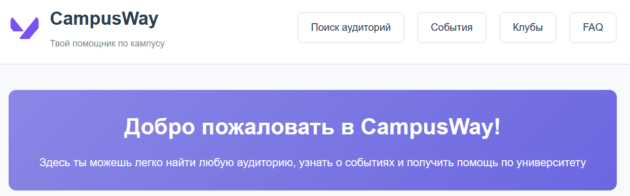
Идея решения: Цифровой гид по кампусу
Мы разработали сайт CampusWay, который станет незаменимым инструментом для каждого студента, обеспечивая удобство и доступность информации.
Интуитивная навигация
Календарь событий
Простой поиск аудиторий, кабинетов и других объектов инфраструктуры университета.
Актуальная информация о всех университетских мероприятиях, лекциях и встречах.
Каталог клубов
Адаптивный дизайн
Полный список студенческих организаций с описанием деятельности и контактами.
Приложение доступно с любого устройства – от настольного компьютера до мобильного телефона.

Slide 7




Технологический стек CampusWay
Для создания CampusWay мы использовали современные и надежные технологии, обеспечивающие стабильность, гибкость и масштабируемость проекта.
Backend: Flask (Python)
Frontend: HTML, CSS, JavaScript
Легковесный и мощный фреймворк для быстрой разработки серверной части приложения.
Стандартные веб-технологии для создания интерактивного и отзывчивого пользовательского интерфейса.
Данные: JSON-файлы
Адаптивная верстка
Эффективное хранение и управление информацией об аудиториях, событиях и клубах.
Обеспечение корректного отображения и функциональности на любых устройствах и разрешениях экрана.

Slide 8
План работы по реализации CampusWay
Мы разработали четкий план из шести ключевых этапов, который позволит нам эффективно реализовать проект.
01
02
Анализ потребностей
Проектирование архитектуры
Глубокое изучение нужд и ожиданий студентов и преподавателей для формирования функциональных требований.
Разработка надежной и масштабируемой структуры приложения.
03
04
Разработка прототипа
Наполнение контентом
Создание минимально жизнеспособного продукта для тестирования основных функций.
Сбор и интеграция актуальных данных об аудиториях, событиях и клубах.
05
06
Тестирование и доработка
Запуск
Тщательная проверка функциональности и исправление выявленных недочетов.
Официальный релиз CampusWay и его внедрение в университетскую жизнь.

Slide 9




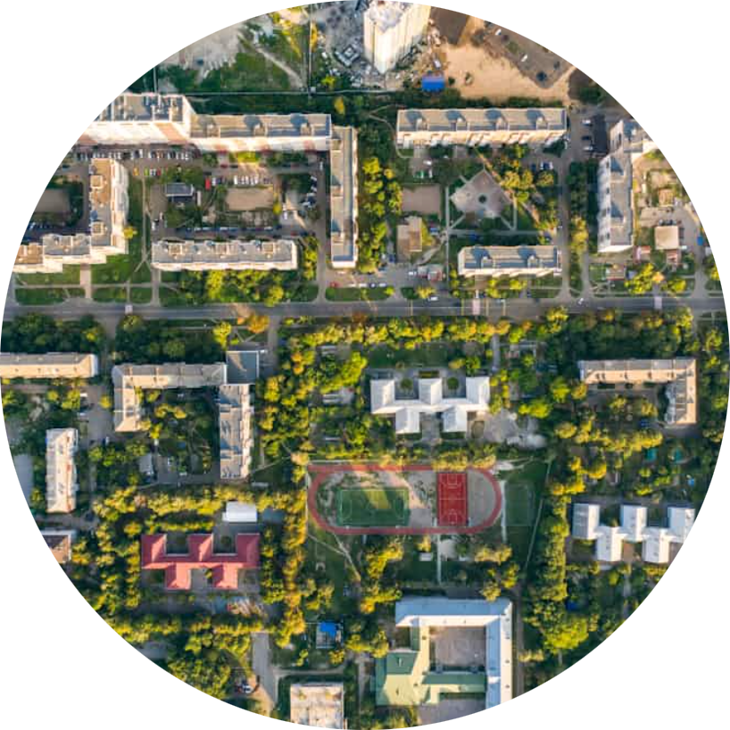
Необходимые ресурсы для проекта
Для успешной реализации CampusWay нам потребуется ряд ключевых инструментов и данных, которые обеспечат эффективную разработку и поддержку проекта.
Python 3, Flask
Редактор кода (VS Code)
Git для контроля версий
Данные университета
Основа для бэкенд-разработки, обеспечивающая гибкость и производительность.
Удобная среда для разработки с широкими возможностями для написания и отладки кода.
Система контроля версий для совместной работы команды и отслеживания изменений в коде.
Актуальная информация об аудиториях, расписании занятий и местах проведения мероприятий.

Slide 10
Наша Команда: Двигатель CampusWay
Познакомьтесь с командой, стоящей за разработкой CampusWay – группой талантливых и преданных своему делу студентов, каждый из которых вносит свой уникальный вклад в проект.
Зарипов Дамир– Team Lead, backend-разработка
1
Отвечает за общую координацию проекта.
Ярославцев Михаил –Дизайнер интерфейсов, аналитик
2
Создает пользовательский интерфейс.
Исламгулов Самир – Frontend-разработчик
3
Разрабатывает привлекательный и интуитивно понятный дизайн приложения.
Политов Сергей – Контент-менеджер
4
Отвечает за сбор, организацию и актуализацию всей информации в приложении.
Утяев Радмир – Тестировщик
5
Обеспечивает качество продукта, выявляя и документируя ошибки.

Slide 11
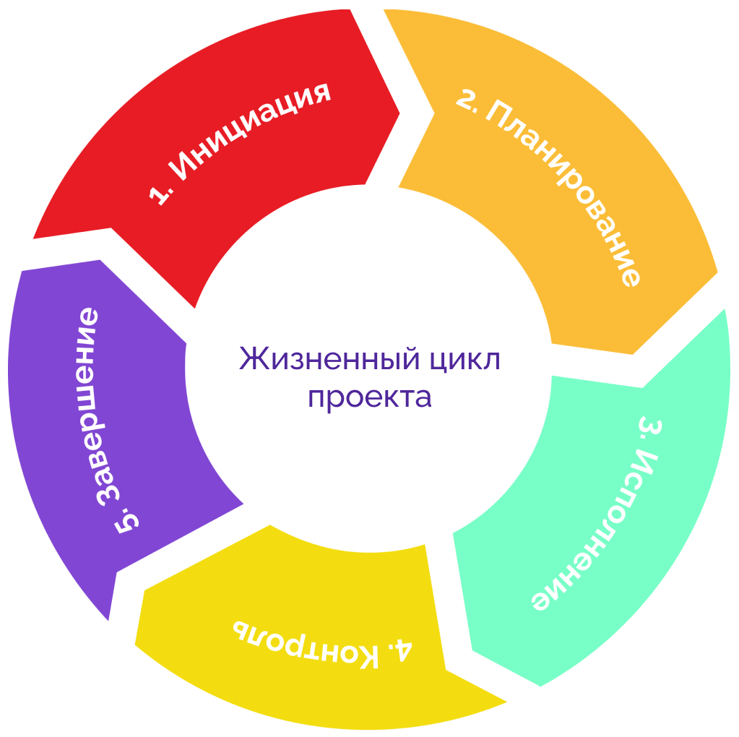
Этапы реализации
Создание макета
Расширение возможностей
Был создан макет сайта, который вписывается в цифровую экосистему университета и соответствует всем требованиям.
Добавлены специальные разделы для событий и клубов, что значительно расширяет интерактивность платформы и вовлеченность студентов.
Поиск аудиторий
Хранение информации
Разработан поиск аудиторий посредством ввода номера нужной аудитории и соответствующим её отображении на схеме.
Реализовано хранение информации об аудиториях, событиях и клубах в json-файлах, как альтернатива базе данных.

Slide 12
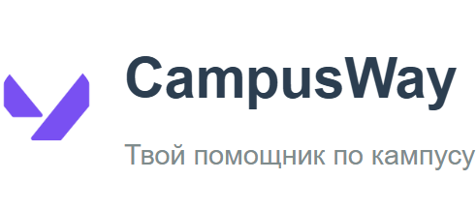
Результаты: функциональный прототип CampusWay готов
Рабочий прототип CampusWay
Удобный интерфейс
Интуитивно понятный и дружелюбный интерфейс обеспечивает максимальное удобство использования для студентов, делая взаимодействие с платформой простым и приятным.
Мы создали полностью функциональный прототип CampusWay, включающий поиск аудиторий, разделы событий и клубов, готовый к дальнейшему развитию.
Готовность к внедрению
Прототип готов к тестовому внедрению в учебном заведении для сбора обратной связи и дальнейшей оптимизации.

Slide 13




Итоги и компетенции: наши достижения в процессе разработки
В ходе работы над проектом мы не только создали полезный продукт, но и значительно улучшили свои профессиональные навыки и компетенции.
Веб-разработка на Flask
Работа с JSON и адаптивным дизайном
Освоили фреймворк Flask, научившись создавать надежные и масштабируемые веб-приложения.
Приобрели опыт работы с форматом JSON для обмена данными и их последующим использованием
Управление версиями с Git
Командная работа и проектное управление
Улучшили навыки использования Git для эффективного контроля версий и совместной работы.
Значительно укрепили навыки командной работы, коммуникации и управления проектами, что стало ключевым фактором успеха.

Slide 14


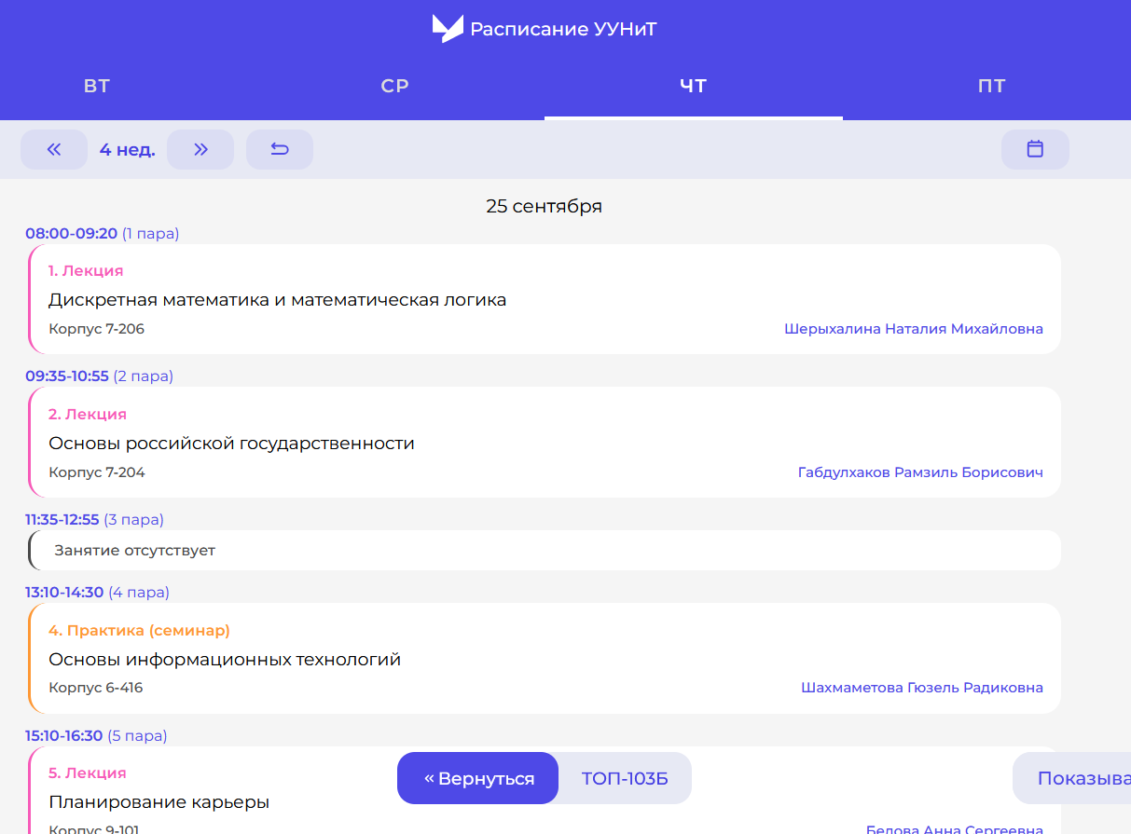
Перспективы CampusWay: взгляд в будущее
Интерактивная карта кампуса
В планах — добавление полноценной интерактивной 3D-карты кампуса для улучшенной навигации и визуализации.
Интеграция с расписанием
Планируется интеграция с официальным расписанием университета для предоставления актуальной информации о занятиях и мероприятиях.
Мобильное приложение
Разработка нативного мобильного приложения для iOS и Android, обеспечивающего максимальное удобство использования в любое время и в любом месте.
Коммерциализация и масштабирование
Рассматривается возможность адаптации и коммерческого предложения CampusWay для других высших учебных заведений.

Slide 15

Спасибо за внимание!

